Slide 1
Simulated Annealing for Traveling Salesman Problem
Elaborato Ricerca Operativa
Anno Accademico 2020/2021
Studenti del gruppo:
Michele Maresca M63/1151
Vincenzo Riccardi M63/1146

Slide 2
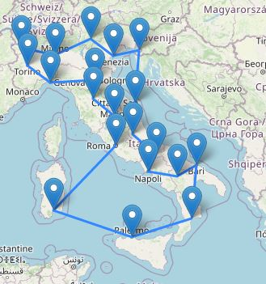
Introduzione
Implementazione
Analisi temporale
Traveling Salesman Problem
Dato un grafo G(V,E) a cui è associato un costo ad ogni arco. Il problema del commesso viaggiatore consiste nel cercare il circuito Hamiltoniano di costo minimo.
Un ciclo Hamiltoniano è un ciclo che attraversa tutti i nodi del grafo una ed una sola volta.
Il costo di un ciclo Hamiltoniano è dato dalla somma dei costi degli archi che lo compongono

Slide 3
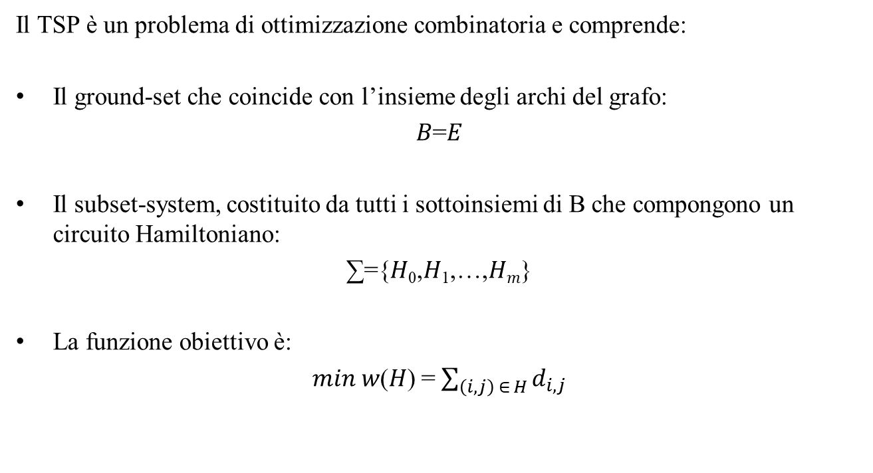
Introduzione
Implementazione
Analisi temporale
Ottimizzazione Combinatoria
Il TSP è un problema di ottimizzazione combinatoria e comprende:
Il ground-set che coincide con l’insieme degli archi del grafo:
𝐵=𝐸
Il subset-system, costituito da tutti i sottoinsiemi di B che compongono un circuito Hamiltoniano:
∑={𝐻₀,𝐻₁,…,𝐻_{𝑚}}
La funzione obiettivo è:
𝑚𝑖𝑛 𝑤(𝐻) = $\sum_{\left(i,j\right) ∈ H}{d_{i,j}}$

Slide 4
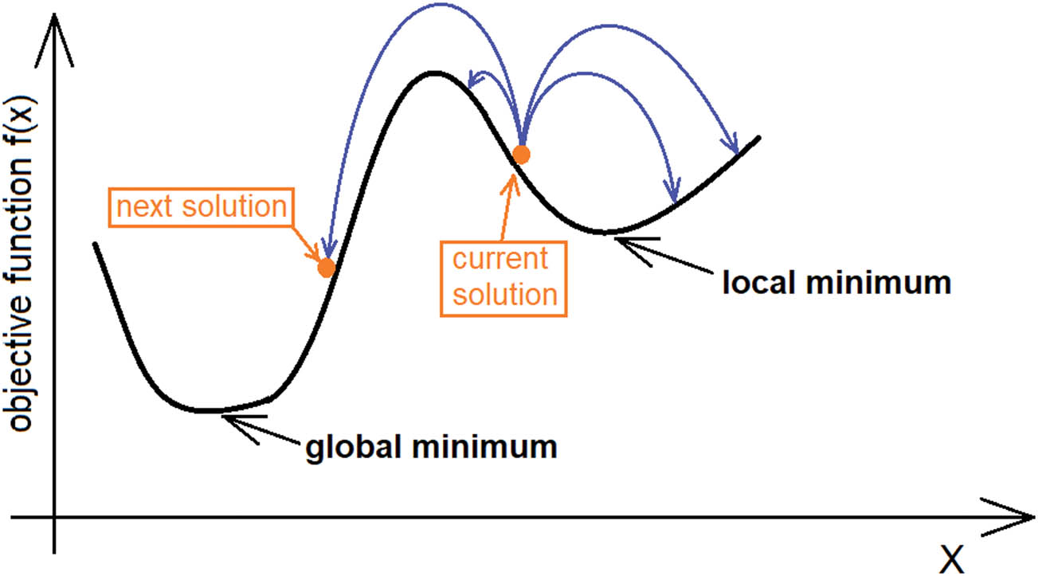
Introduzione
Implementazione
Analisi temporale
Simulated annealing
Il simulated annealing è una metaeuristica di ricerca locale, basata sull’analogia tra la soluzione di problemi di ottimizzazione combinatoria e il processo di tempra di un solido.
L’algoritmo ha come obbiettivo l’esplorazione del dominio di ammissibilità puntando l’ottimo assoluto accettando soluzioni peggiorative per uscire dai punti di ottimo locale.

Slide 5
Introduzione
Implementazione
Analisi temporale
Simulated annealing for TSP
Assunzioni:
N nodi
grafo pieno e simmetrico
Rappresentazione dati:
Un circuito Hamiltoniano è reso come una lista di N nodi
Ogni nodo è reso come coppia di coordinate (x,y)
Soluzione Iniziale: Ottenuta con un euristica greedy di tipo nearest neighbour
Mossa: la mossa scelta per generare una nuove soluzione è la mossa 2-opt
Scelta della distanza: la scelta ricade sulla distanza euclidea

Slide 6
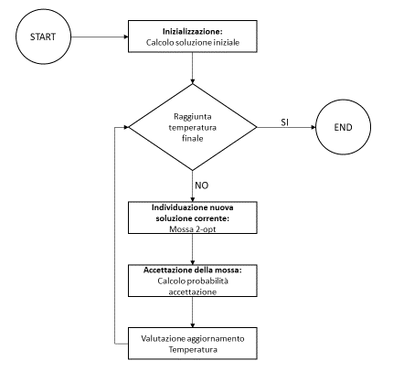
Flowchart generale
Passaggio parametri di input, temperatura iniziale, temperatura finale, alpha, iterazioni alla stessa temperatura, nodi e coordinate.
Calcolo soluzione iniziale con euristica greedy
Ciclo while con condizione d’uscita il raggiungimento della temperatura finale:
Applicazione mossa 2-opt per nuova soluzione
Valutazione probabilistica di accettazioni o rifiuto di una soluzione se peggiorativa, accettazione con probabilità 1 se migliorativa
Aggiornamento temperatura con una funzione di decrescita lineare a tratti
Ottenimento del miglior ciclo hamiltoniano secondo l’euristica simulated annealing

Slide 7
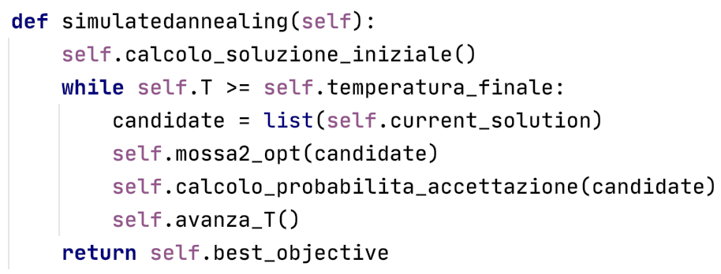

Slide 8
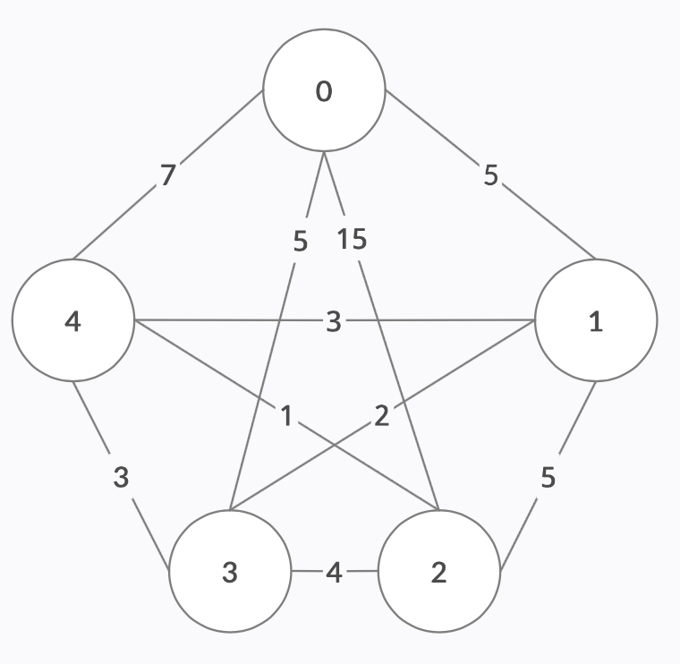

Slide 9
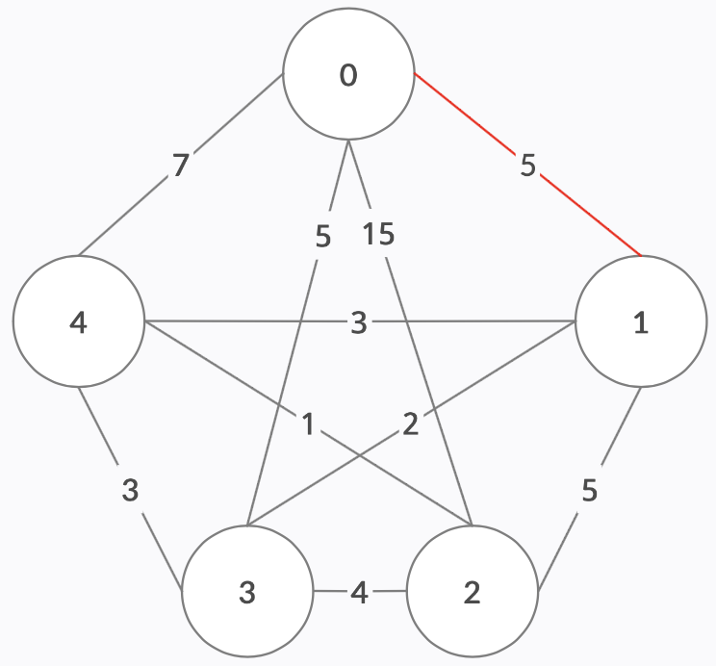

Slide 10
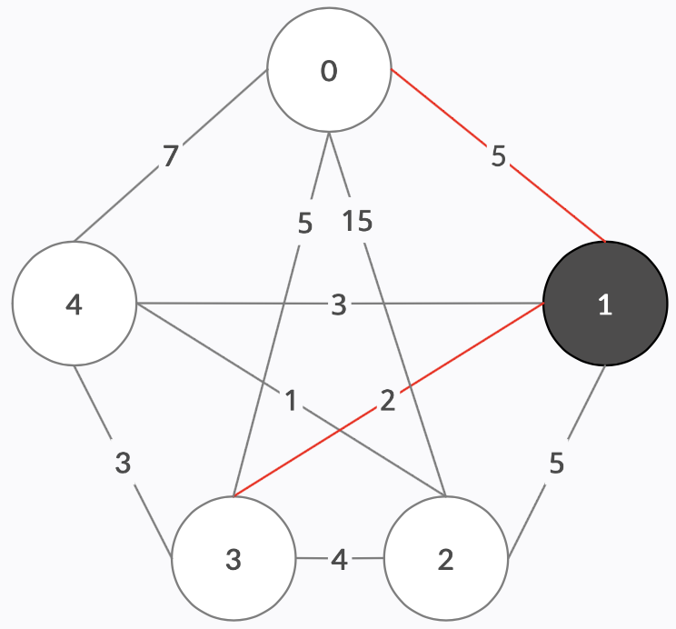

Slide 11
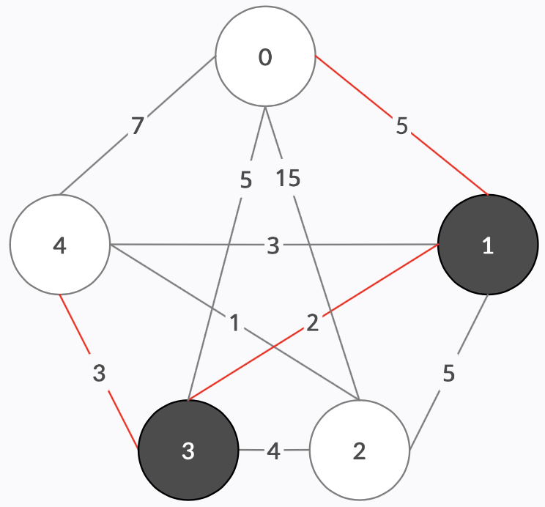

Slide 12
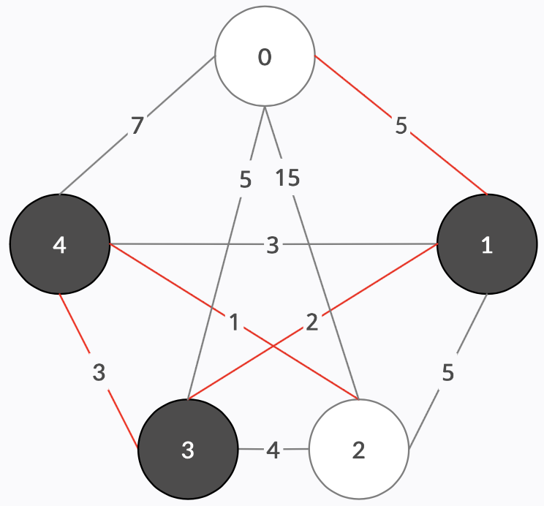

Slide 13
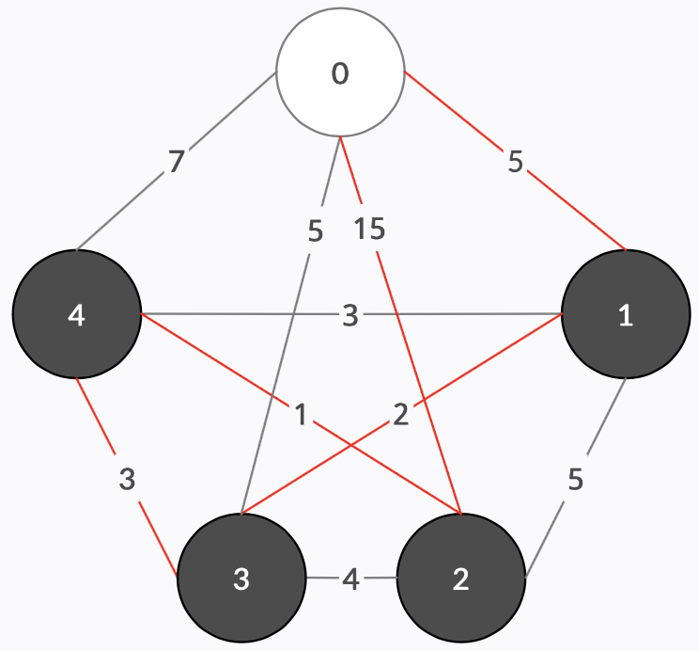

Slide 14
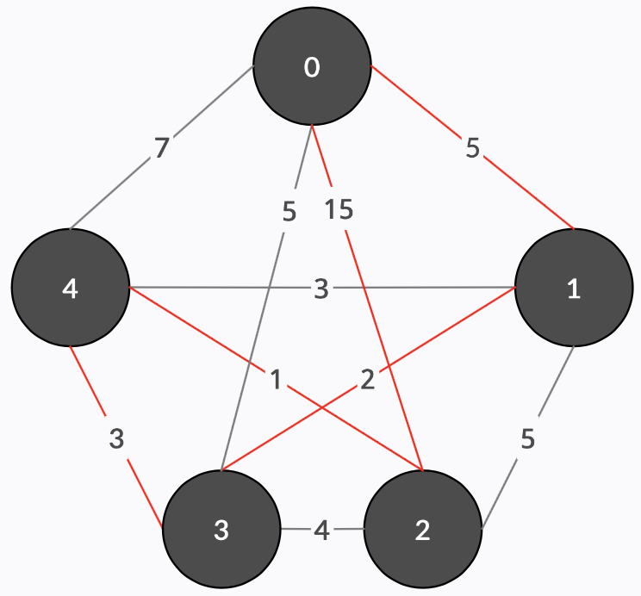

Slide 15
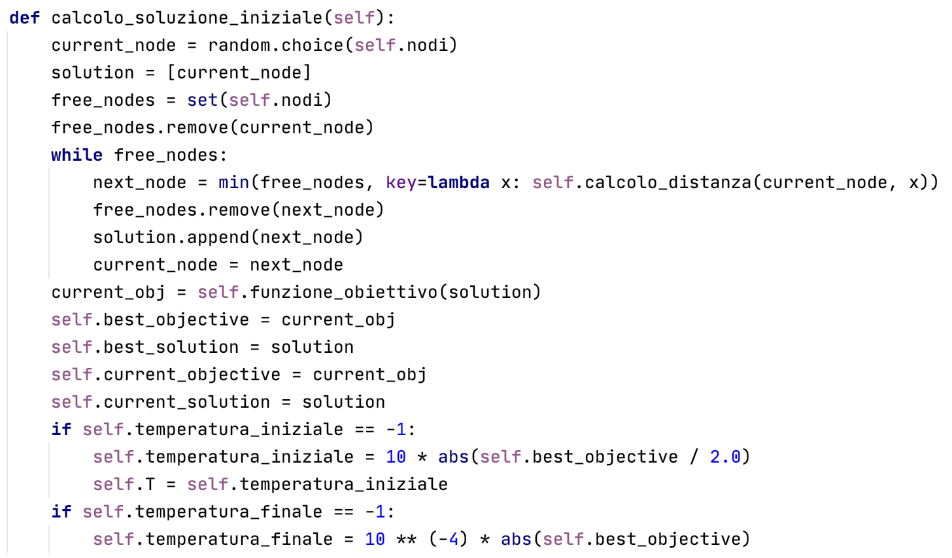

Slide 17
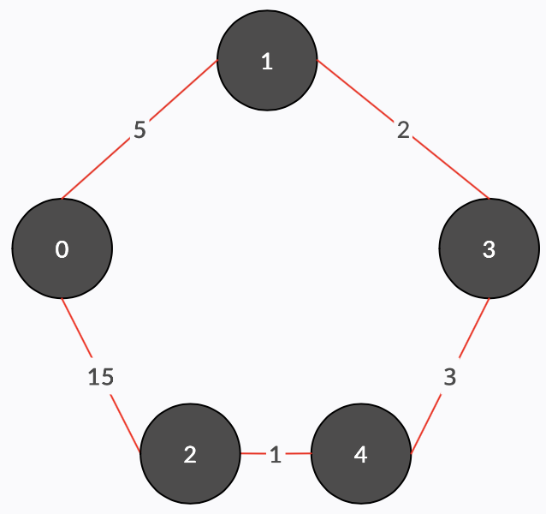
[1, 3, 4, 2, 0]

Slide 18
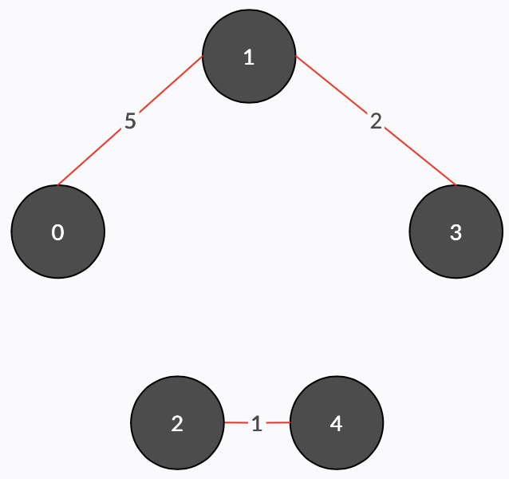
[1, 3, 4, 2, 0] sono scelti in modo random 3 e 0

Slide 19
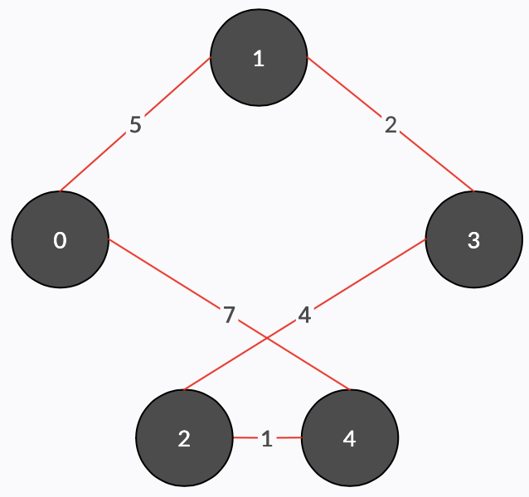
[1, 3, 2, 4, 0]

Slide 20
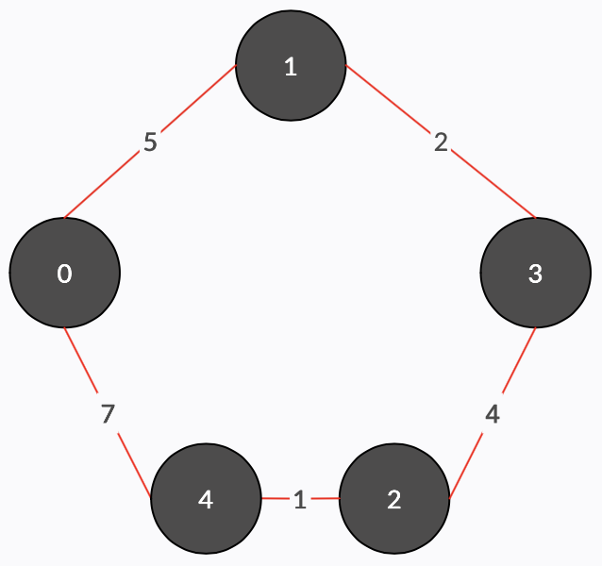

Slide 21
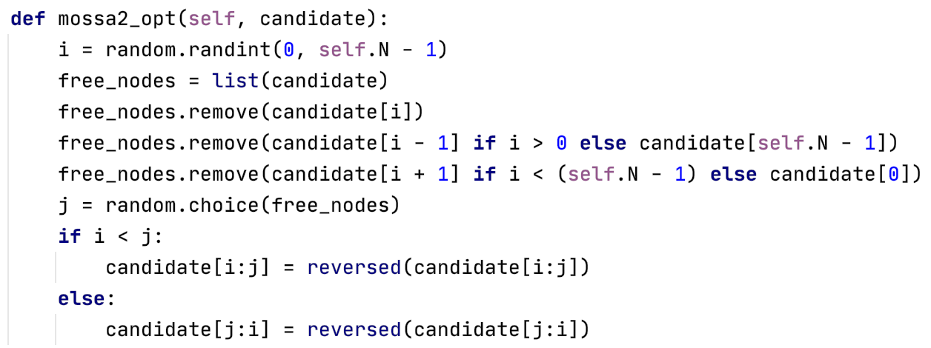

Slide 22
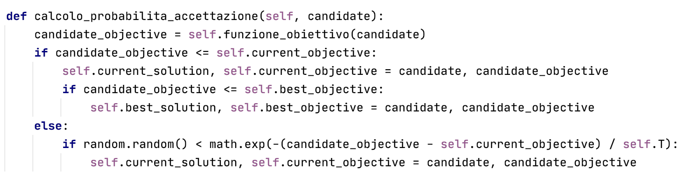
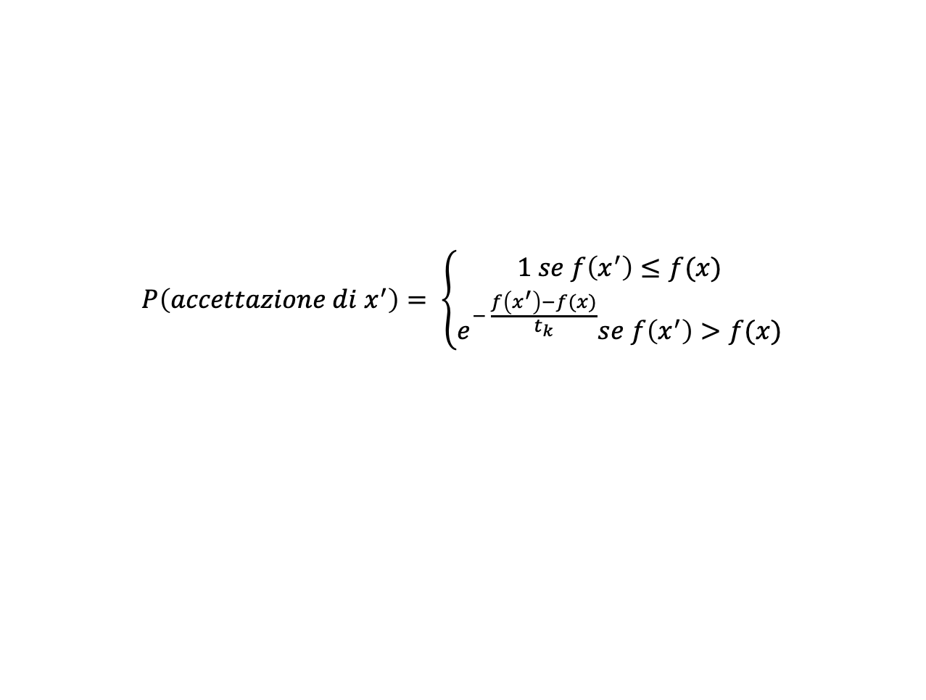
$$P\left(accettazione di x^{′}\right)= \left\{\begin{aligned}1 se f\left(x^{′}\right)≤f(x) \\ e^{− \frac{f\left(x^{′}\right)−f(x)}{t_{k}}}se f\left(x^{′}\right)>f(x)\end{aligned}\right.$$

Slide 23
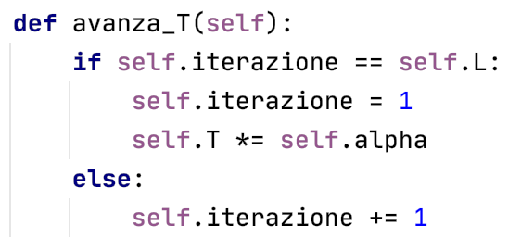

Slide 24
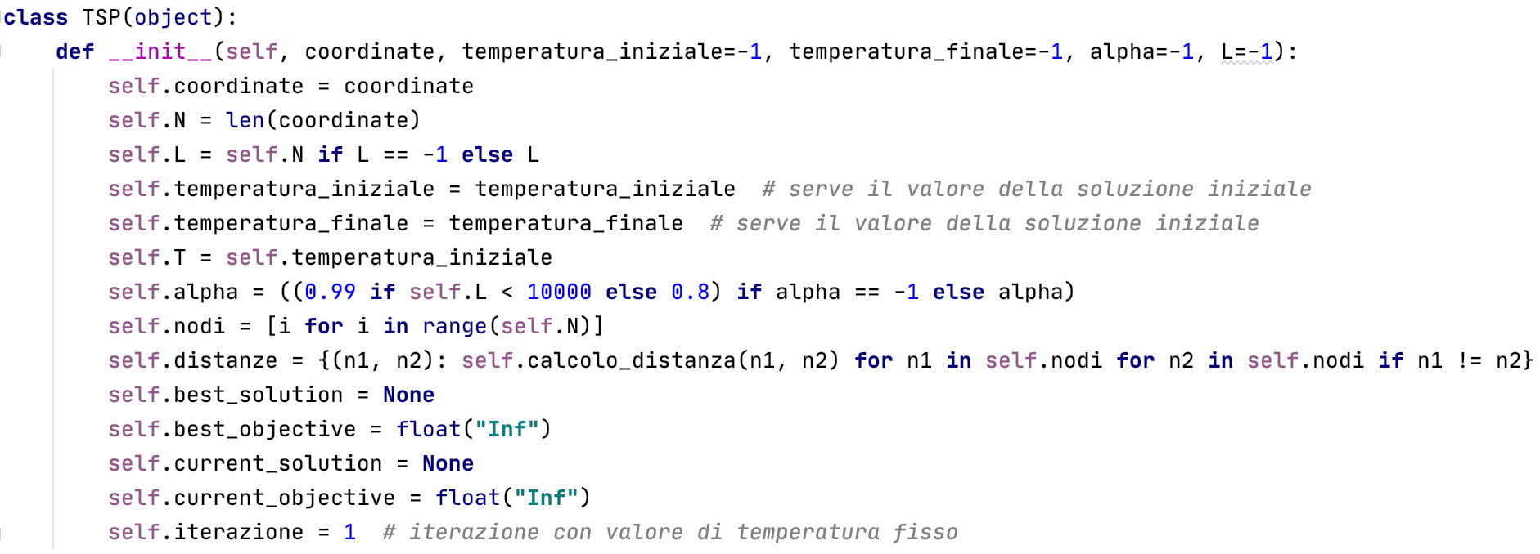

Slide 25
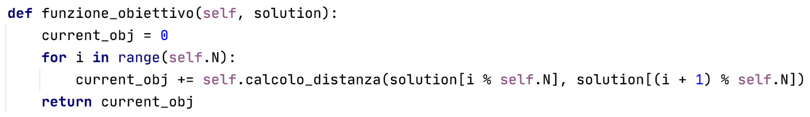
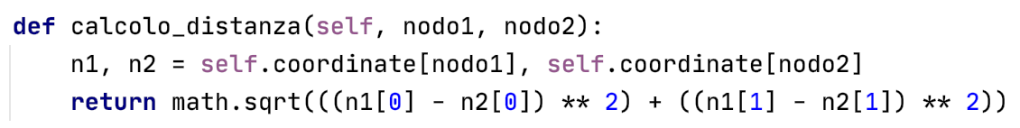
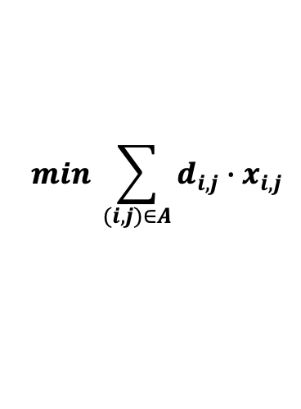
$$min \sum_{(i,j)∈A}{d_{i,j}∙x_{i,j}}$$

Slide 26
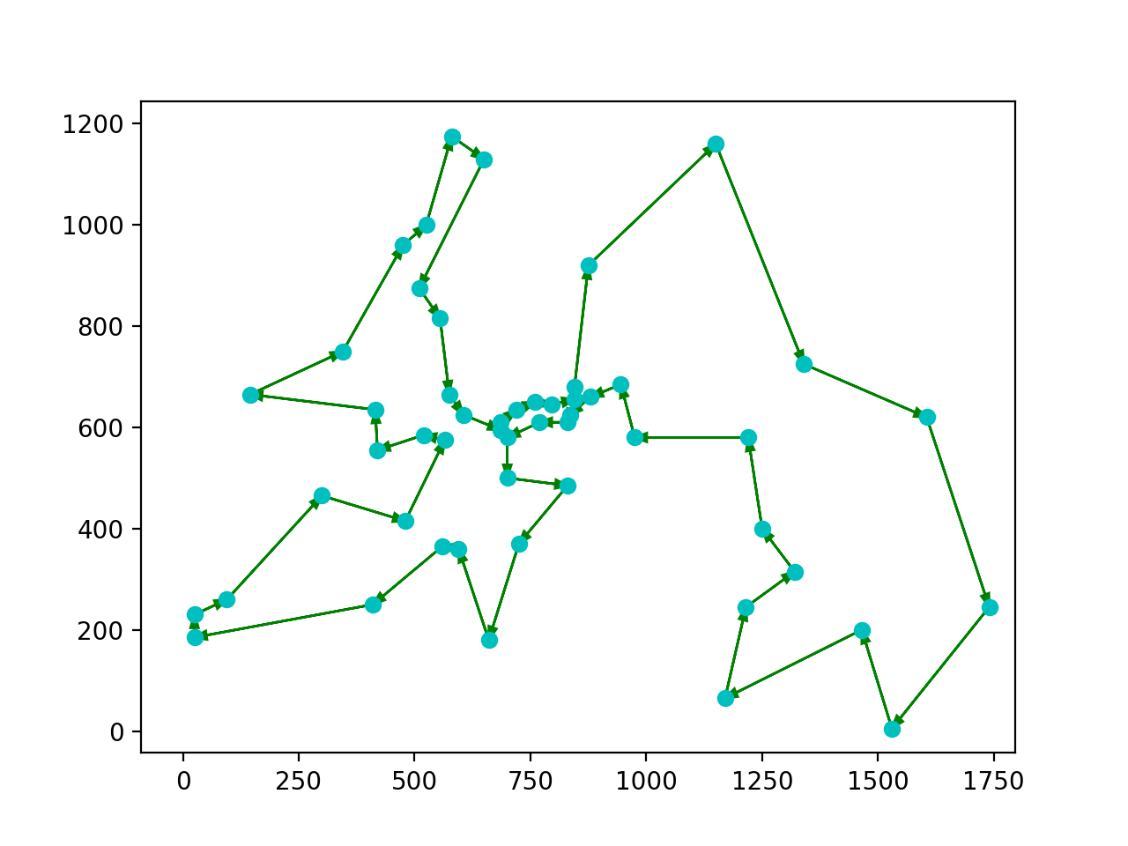

Slide 27
DA AGGIUNGERE:
I TEST CON TUNING PARAMETRI

